Slide 1

Organización de
programas de
responsabilidad social
corporativa
Carlos Castro
Ver el OA en pinturasespecializadas.lumbre.lat
Notes:
Objeto de aprendizaje de Lumbre · Carlos Castro
Enlace: https://pinturasespecializadas.lumbre.lat/object/organizacion-de-programas-de-responsabilidad-social-corporativa

Slide 2
Acerca de este OA · 1 de 2
Objetivo
Aplicar en tienda: Sostenibilidad ambiental, impacto social, programas de reciclaje, responsabilidad con empleados y comunicación de iniciativas RSC.
Descripción
Sostenibilidad ambiental, impacto social, programas de reciclaje, responsabilidad con empleados y comunicación de iniciativas RSC.
Autoría: Carlos Castro
Organización de programas de responsabilidad social corporativa
2 / 32
Notes:
Enlace al OA: https://pinturasespecializadas.lumbre.lat/object/organizacion-de-programas-de-responsabilidad-social-corporativa

Slide 3
Acerca de este OA · 2 de 2
Etiquetas: RSC · sostenibilidad · reciclaje · impacto social · comunidad · medio ambiente
Organización de programas de responsabilidad social corporativa
3 / 32
Notes:
Continuación de «Acerca de este OA» (2 de 2).

Slide 4
Para dominar este tema · Pilares de RSC · Paso 1 de 2
Clave
La responsabilidad social se basa en 3 pilares: ambiental (reciclaje, eficiencia), social (comunidad, inclusión) y económico (rentabilidad sostenible).
Organización de programas de responsabilidad social corporativa
4 / 32
Notes:
Recorrido: Pilares de RSC
Paso 1 de 2: Clave
Texto del paso: La responsabilidad social se basa en 3 pilares: ambiental (reciclaje, eficiencia), social (comunidad, inclusión) y económico (rentabilidad sostenible).
Enlace: https://pinturasespecializadas.lumbre.lat/object/organizacion-de-programas-de-responsabilidad-social-corporativa

Slide 5
Para dominar este tema · Pilares de RSC · Paso 2 de 2
Aplicacion
La responsabilidad social se basa en 3 pilares: ambiental (reciclaje, eficiencia), social (comunidad, inclusión) y económico (rentabilidad sostenible).
Organización de programas de responsabilidad social corporativa
5 / 32
Notes:
Recorrido: Pilares de RSC
Paso 2 de 2: Aplicacion
Texto del paso: La responsabilidad social se basa en 3 pilares: ambiental (reciclaje, eficiencia), social (comunidad, inclusión) y económico (rentabilidad sostenible).
Enlace: https://pinturasespecializadas.lumbre.lat/object/organizacion-de-programas-de-responsabilidad-social-corporativa

Slide 6
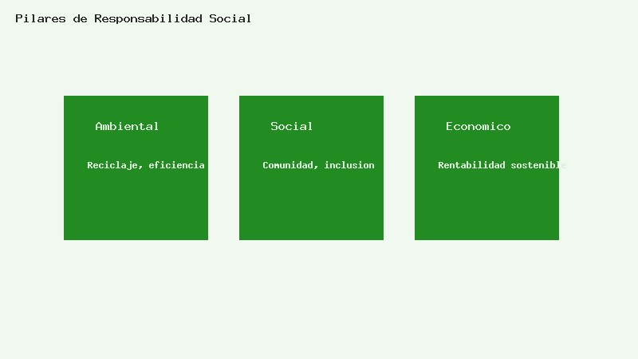
Para dominar este tema
Los 3 pilares de la responsabilidad social corporativa
Ver imagen original en el OA
Notes:
Imagen del OA: assets/figure-1.jpg
Texto alternativo: Los 3 pilares de la responsabilidad social corporativa
Pie: Los 3 pilares de la responsabilidad social corporativa
Enlace: https://pinturasespecializadas.lumbre.lat/object/organizacion-de-programas-de-responsabilidad-social-corporativa

Slide 7
Para dominar este tema · Programas activos · Paso 1 de 2
Clave
Los programas RSC incluyen reciclaje de pintura, formación a comunidades, empleo inclusivo, eficiencia energética y donaciones a proyectos sociales.
Organización de programas de responsabilidad social corporativa
7 / 32
Notes:
Recorrido: Programas activos
Paso 1 de 2: Clave
Texto del paso: Los programas RSC incluyen reciclaje de pintura, formación a comunidades, empleo inclusivo, eficiencia energética y donaciones a proyectos sociales.
Enlace: https://pinturasespecializadas.lumbre.lat/object/organizacion-de-programas-de-responsabilidad-social-corporativa

Slide 8
Para dominar este tema · Programas activos · Paso 2 de 2
Aplicacion
Los programas RSC incluyen reciclaje de pintura, formación a comunidades, empleo inclusivo, eficiencia energética y donaciones a proyectos sociales.
Organización de programas de responsabilidad social corporativa
8 / 32
Notes:
Recorrido: Programas activos
Paso 2 de 2: Aplicacion
Texto del paso: Los programas RSC incluyen reciclaje de pintura, formación a comunidades, empleo inclusivo, eficiencia energética y donaciones a proyectos sociales.
Enlace: https://pinturasespecializadas.lumbre.lat/object/organizacion-de-programas-de-responsabilidad-social-corporativa

Slide 9
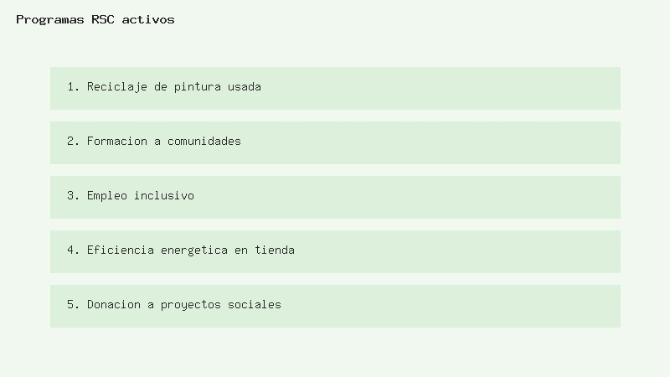
Para dominar este tema
Cinco programas RSC activos en Pinturas Especializadas
Ver imagen original en el OA
Notes:
Imagen del OA: assets/figure-2.jpg
Texto alternativo: Cinco programas RSC activos en Pinturas Especializadas
Pie: Cinco programas RSC activos en Pinturas Especializadas
Enlace: https://pinturasespecializadas.lumbre.lat/object/organizacion-de-programas-de-responsabilidad-social-corporativa

Slide 10
Para dominar este tema · Métricas de impacto · Paso 1 de 2
Clave
El impacto se mide en toneladas recicladas, personas formadas, ahorro energético e inversión social sobre ventas.
Organización de programas de responsabilidad social corporativa
10 / 32
Notes:
Recorrido: Métricas de impacto
Paso 1 de 2: Clave
Texto del paso: El impacto se mide en toneladas recicladas, personas formadas, ahorro energético e inversión social sobre ventas.
Enlace: https://pinturasespecializadas.lumbre.lat/object/organizacion-de-programas-de-responsabilidad-social-corporativa

Slide 11
Para dominar este tema · Métricas de impacto · Paso 2 de 2
Aplicacion
El impacto se mide en toneladas recicladas, personas formadas, ahorro energético e inversión social sobre ventas.
Organización de programas de responsabilidad social corporativa
11 / 32
Notes:
Recorrido: Métricas de impacto
Paso 2 de 2: Aplicacion
Texto del paso: El impacto se mide en toneladas recicladas, personas formadas, ahorro energético e inversión social sobre ventas.
Enlace: https://pinturasespecializadas.lumbre.lat/object/organizacion-de-programas-de-responsabilidad-social-corporativa

Slide 12
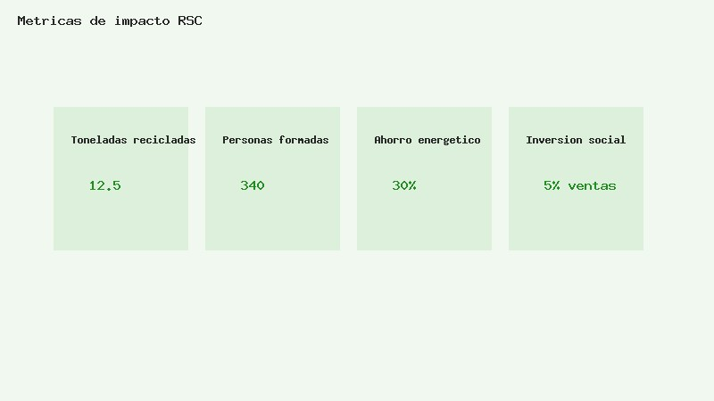
Para dominar este tema
Métricas clave de impacto RSC
Ver imagen original en el OA
Notes:
Imagen del OA: assets/figure-3.jpg
Texto alternativo: Métricas clave de impacto RSC
Pie: Métricas clave de impacto RSC
Enlace: https://pinturasespecializadas.lumbre.lat/object/organizacion-de-programas-de-responsabilidad-social-corporativa

Slide 13
Para dominar este tema · 1 de 2
Programa | Objetivo anual | Inversión | Beneficiarios | Impacto medible
Reciclaje de pintura | 20 toneladas | 15.000€ | Comunidad local | 12.5 t recicladas
Formación comunitaria | 500 personas | 25.000€ | Jóvenes desempleados | 340 formados
Eficiencia energética | 30% ahorro | 40.000€ | Medio ambiente | 30% logrado
Organización de programas de responsabilidad social corporativa
13 / 32
Notes:
Tabla del OA: Para dominar este tema
Enlace: https://pinturasespecializadas.lumbre.lat/object/organizacion-de-programas-de-responsabilidad-social-corporativa

Slide 14
Para dominar este tema · 2 de 2
Programa | Objetivo anual | Inversión | Beneficiarios | Impacto medible
Empleo inclusivo | 10 contratos | 50.000€ | Colectivos vulnerables | 8 contratos
Donaciones sociales | 5% ventas | Variable | ONGs locales | Proyectos financiados
Organización de programas de responsabilidad social corporativa
14 / 32
Notes:
Tabla del OA: Para dominar este tema
Enlace: https://pinturasespecializadas.lumbre.lat/object/organizacion-de-programas-de-responsabilidad-social-corporativa

Slide 15
Revisión
Criterio de avance
Se considera superado con al menos 70% de acierto agregado en las actividades cubiertas.
Actividades cubiertas
• Opción múltiple · ex-o50-1
• Clasificar · ex-o50-2
• Relacionar · ex-o50-3
• Verdadero o falso · ex-o50-4
• Actividad · ex-o50-5
Organización de programas de responsabilidad social corporativa
15 / 32
Notes:
Compuerta de avance: Revisión
Umbral declarado: 70%.
No se incluyen puntuaciones de ninguna sesión ni respuestas personales.
Enlace: https://pinturasespecializadas.lumbre.lat/object/organizacion-de-programas-de-responsabilidad-social-corporativa

Slide 16
Actividad 1 · Opción múltiple
Sección: Para dominar este tema
¿Cuál de los siguientes NO es un pilar de la RSC?
A) Ambiental
B) Social
C) Tecnológico
D) Económico
Organización de programas de responsabilidad social corporativa
16 / 32
Notes:
Solución: C) Tecnológico
Evidencia: Los 3 pilares son ambiental, social y económico.
Enlace al OA: https://pinturasespecializadas.lumbre.lat/object/organizacion-de-programas-de-responsabilidad-social-corporativa

Slide 17
Actividad 2 · Clasificar · 1 de 2
Sección: Para dominar este tema
Ordena los programas RSC de mayor a menor inversión
Categorías
• 50.000€
• 40.000€
• 25.000€
• 15.000€
1. Empleo inclusivo
2. Eficiencia energética
Organización de programas de responsabilidad social corporativa
17 / 32
Notes:
Solución: 1. Empleo inclusivo → 50.000€
2. Eficiencia energética → 40.000€
3. Formación comunitaria → 25.000€
4. Reciclaje de pintura → 15.000€
Evidencia: El orden va de mayor a menor inversión.
Enlace al OA: https://pinturasespecializadas.lumbre.lat/object/organizacion-de-programas-de-responsabilidad-social-corporativa

Slide 18
Actividad 2 · Clasificar · 2 de 2
3. Formación comunitaria
4. Reciclaje de pintura
Clasifica cada elemento en una de las categorías.
Organización de programas de responsabilidad social corporativa
18 / 32
Notes:
Continuación de «Actividad 2 · Clasificar» (2 de 2).

Slide 19
Actividad 3 · Relacionar · 1 de 2
Sección: Para dominar este tema
Relaciona cada métrica con su valor
Columna A
1. Toneladas recicladas
2. Personas formadas
3. Ahorro energético
4. Inversión social
Columna B
A) 340 personas
B) 30%
Organización de programas de responsabilidad social corporativa
19 / 32
Notes:
Solución: Toneladas recicladas → 12.5 toneladas
Personas formadas → 340 personas
Ahorro energético → 30%
Inversión social → 5% de ventas
Evidencia: Las métricas cuantifican el impacto RSC.
Enlace al OA: https://pinturasespecializadas.lumbre.lat/object/organizacion-de-programas-de-responsabilidad-social-corporativa

Slide 20
Actividad 3 · Relacionar · 2 de 2
C) 5% de ventas
D) 12.5 toneladas
Organización de programas de responsabilidad social corporativa
20 / 32
Notes:
Continuación de «Actividad 3 · Relacionar» (2 de 2).

Slide 21
Actividad 4 · Verdadero o falso
Sección: Para dominar este tema
El programa de reciclaje de pintura tiene como objetivo 20 toneladas anuales.
A) Verdadero
B) Falso
Organización de programas de responsabilidad social corporativa
21 / 32
Notes:
Solución: Verdadero
Evidencia: El objetivo anual es 20 toneladas de pintura reciclada.
Enlace al OA: https://pinturasespecializadas.lumbre.lat/object/organizacion-de-programas-de-responsabilidad-social-corporativa

Slide 22
Actividad 5 · Reflexión
Sección: Para dominar este tema
Describe cómo una tienda de pinturas puede reducir su impacto ambiental más allá del reciclaje.
Pregunta abierta · las respuestas personales no se incluyen en esta exportación.
Organización de programas de responsabilidad social corporativa
22 / 32
Notes:
Reflexión del OA: Describe cómo una tienda de pinturas puede reducir su impacto ambiental más allá del reciclaje.
No se exportan respuestas personales.
Enlace: https://pinturasespecializadas.lumbre.lat/object/organizacion-de-programas-de-responsabilidad-social-corporativa

Slide 23
Actividad 6 · Detective de errores
Sección: Para dominar este tema
Identifica el error en estas afirmaciones sobre RSC
A) La RSC solo incluye acciones ambientales.
B) Los programas de reciclaje benefician a la comunidad local.
C) La eficiencia energética no tiene impacto medible.
D) Las donaciones sociales representan el 5% de las ventas.
Organización de programas de responsabilidad social corporativa
23 / 32
Notes:
Solución: B) Los programas de reciclaje benefician a la comunidad local.
Evidencia: Regla enseñada en el apartado «Para dominar este tema» de este objeto.
Enlace al OA: https://pinturasespecializadas.lumbre.lat/object/organizacion-de-programas-de-responsabilidad-social-corporativa

Slide 24
Actividad 7 · Reflexión
Sección: Para dominar este tema
Enumera 5 programas RSC que una tienda de pinturas puede implementar.
Pregunta abierta · las respuestas personales no se incluyen en esta exportación.
Organización de programas de responsabilidad social corporativa
24 / 32
Notes:
Reflexión del OA: Enumera 5 programas RSC que una tienda de pinturas puede implementar.
No se exportan respuestas personales.
Enlace: https://pinturasespecializadas.lumbre.lat/object/organizacion-de-programas-de-responsabilidad-social-corporativa

Slide 25
Para dominar este tema · Juego de memoria
Cara A | Cara B
Reciclaje | 12.5 toneladas
Formación | 340 personas
Eficiencia | 30% ahorro
Inversión social | 5% ventas
Organización de programas de responsabilidad social corporativa
25 / 32
Notes:
Tabla del OA: Para dominar este tema · Juego de memoria
Enlace: https://pinturasespecializadas.lumbre.lat/object/organizacion-de-programas-de-responsabilidad-social-corporativa

Slide 26
Para dominar este tema · Juego de memoria · Cómo practicar
Este es el contenido estático del juego. Para emparejar las cartas y practicar la interacción, abre el OA.
Abrir el juego en el OA
Organización de programas de responsabilidad social corporativa
26 / 32
Notes:
Juego de memoria: Para dominar este tema · Juego de memoria
Enlace: https://pinturasespecializadas.lumbre.lat/object/organizacion-de-programas-de-responsabilidad-social-corporativa

Slide 27
Para dominar este tema · Tarjetas de repaso · Tarjeta 1 de 3
Pregunta
¿Qué es la RSC?
Organización de programas de responsabilidad social corporativa
27 / 32
Notes:
Anverso: ¿Qué es la RSC?
Reverso: Responsabilidad Social Corporativa: compromiso con el impacto social y ambiental.
Enlace: https://pinturasespecializadas.lumbre.lat/object/organizacion-de-programas-de-responsabilidad-social-corporativa

Slide 28
Para dominar este tema · Tarjetas de repaso · Tarjeta 1 de 3 · Respuesta
Respuesta
Responsabilidad Social Corporativa: compromiso con el impacto social y ambiental.
Organización de programas de responsabilidad social corporativa
28 / 32
Notes:
Respuesta de la tarjeta 1.

Slide 29
Para dominar este tema · Tarjetas de repaso · Tarjeta 2 de 3
Pregunta
¿Cuáles son los 3 pilares de RSC?
Organización de programas de responsabilidad social corporativa
29 / 32
Notes:
Anverso: ¿Cuáles son los 3 pilares de RSC?
Reverso: Ambiental, social y económico.
Enlace: https://pinturasespecializadas.lumbre.lat/object/organizacion-de-programas-de-responsabilidad-social-corporativa

Slide 30
Para dominar este tema · Tarjetas de repaso · Tarjeta 2 de 3 · Respuesta
Respuesta
Ambiental, social y económico.
Organización de programas de responsabilidad social corporativa
30 / 32
Notes:
Respuesta de la tarjeta 2.

Slide 31
Para dominar este tema · Tarjetas de repaso · Tarjeta 3 de 3
Pregunta
¿Qué programa recicla pintura usada?
Organización de programas de responsabilidad social corporativa
31 / 32
Notes:
Anverso: ¿Qué programa recicla pintura usada?
Reverso: Programa de reciclaje de pintura, objetivo 20 toneladas/año.
Enlace: https://pinturasespecializadas.lumbre.lat/object/organizacion-de-programas-de-responsabilidad-social-corporativa

Slide 32
Para dominar este tema · Tarjetas de repaso · Tarjeta 3 de 3 · Respuesta
Respuesta
Programa de reciclaje de pintura, objetivo 20 toneladas/año.
Organización de programas de responsabilidad social corporativa
32 / 32
Notes:
Respuesta de la tarjeta 3.

